Slide 1
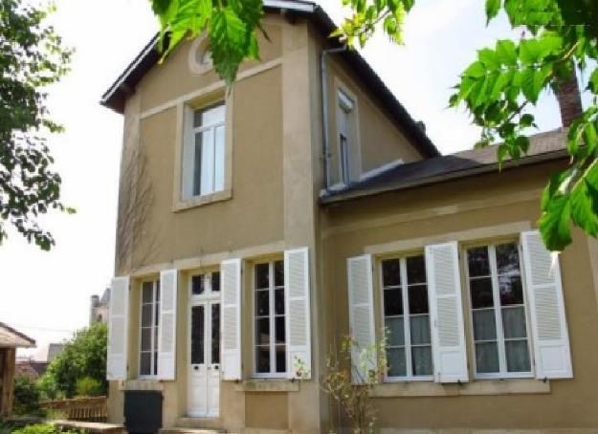
Maison élégante, à 89480 Coulanges-sur-Yonne
(pas de travaux nécessaires)
En bref
Maison en pierres, habitable de suite comme résidence principale ou secondaire
Couverture en ardoise
Surface habitable 165 m²
Toutes fenêtres double vitrage, dans cadres en bois ou PVC
Chauffage central au gaz de ville, commande a distance (Wifi).
Assainissement: tout-à-l'égout
Superficie terrain 1180 m²
DPE: classe C (2017), classe E (2025) nouvelle règlementation
Taxe habitation pour 2024: € 881 (en cas non résidentiel)
Taxe foncières pour 2024: € 1.112
Disponibilité à convenir
Bourgogne

Slide 2
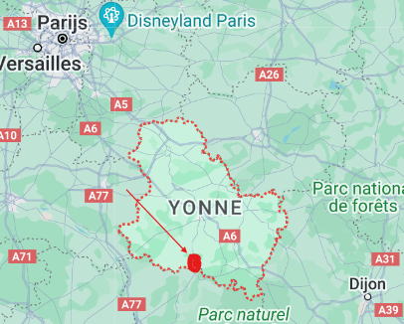
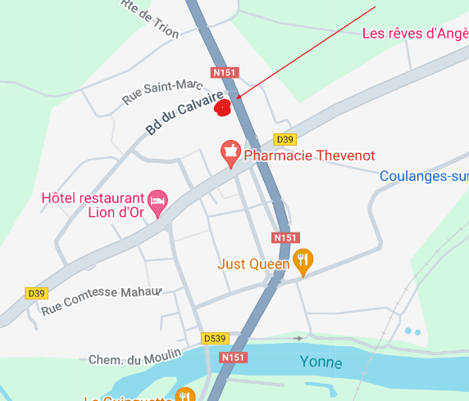
Le calme de la campagne et en même temps au bord du village Coulanges-sur-Yonne
Situé à seulement
200 km = 2 heures
de Paris, par l’A26, ou par train directe.
Bourgogne
Coulanges sur Yonne

Slide 3
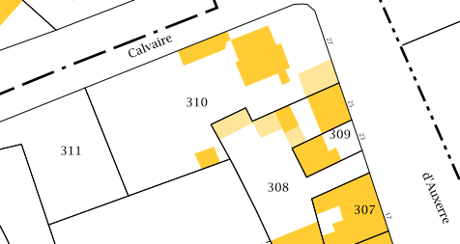
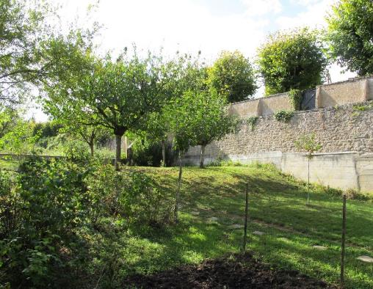
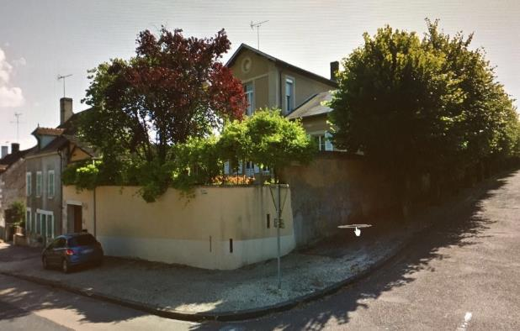
Plan cadastre, terrain 310, superficie 1180 m².
Grâce à une position dominante et en retrait de la route, la maison bénéficie d’une ambiance sereine, ainsi que le jardin notamment protégé par un mur en pierres. Une ambiance de quiétude et d’intimité à seulement 140 m de l’église.

Slide 4
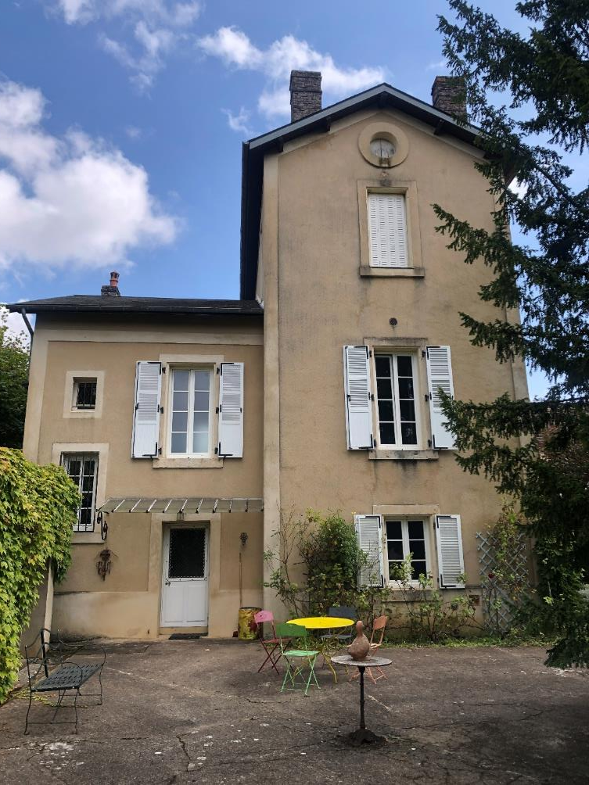
Façades avant et arrière

Slide 5
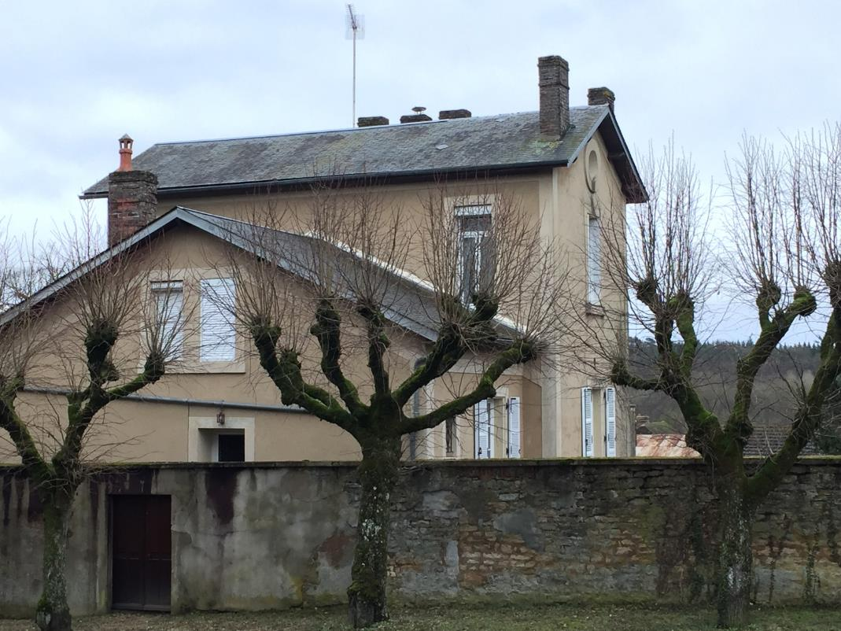
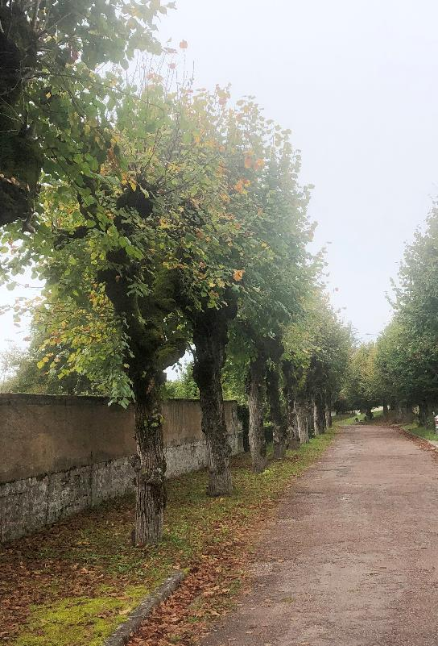
Façades coté Boulevard Calvaire, entrée principale

Slide 6
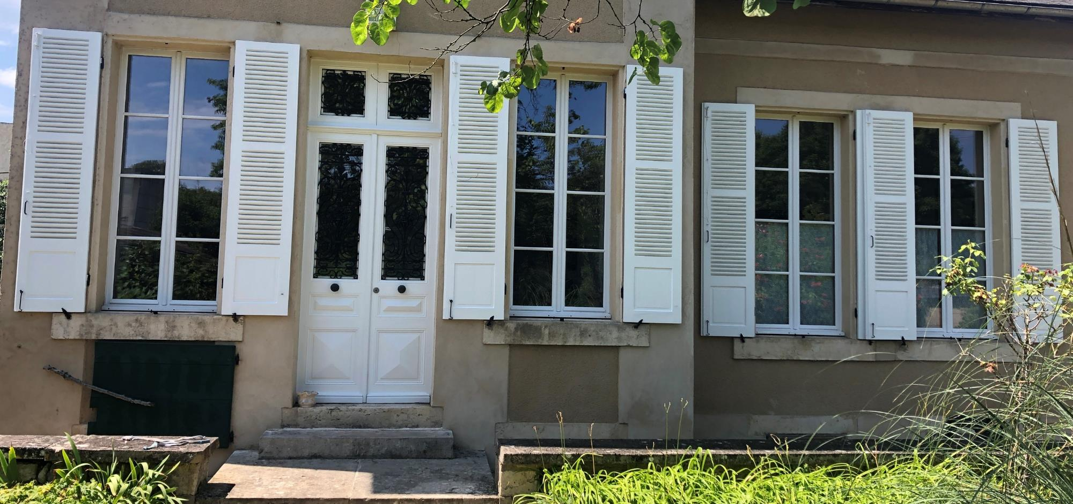
Bien entretenu et peintures en très bon état

Slide 7
Description
Architecture
Maison en pierres, habitable de suite comme résidence principale ou secondaire
Crépi coloré en excellente état
3 Escaliers en pierre de Bourgogne
5 Chambres / 8 pièces, sur trois niveaux
Séjour - Salle à manger 41 m²
5 cheminées, dont 3 avec poêle classique et une avec tuyau inox double parois
Atelier, caves, buanderie
Belle hauteur sous plafond
Parquet chêne ciré au étages et tomettes aux rez de chaussée donnant un charme authentique
2 Salles d'eau et 3 WC
L’ensemble généreusement électrifié
Confort & sécurité
Sans vis-à-vis
Toutes fenêtres double vitrage, en bois ou PVC
Chauffage central au gaz de ville, commande à distance (Wifi)
Reliée au tout-à-l'égout
Système d’alarme
Adoucisseur. d’eau
Nombreux placards intégrée
Toutes les ouvertures protégées par des volets ou des grilles
Relié à la fibre de verre
Partiellement meublée / tapissée (voir liste)

Slide 8
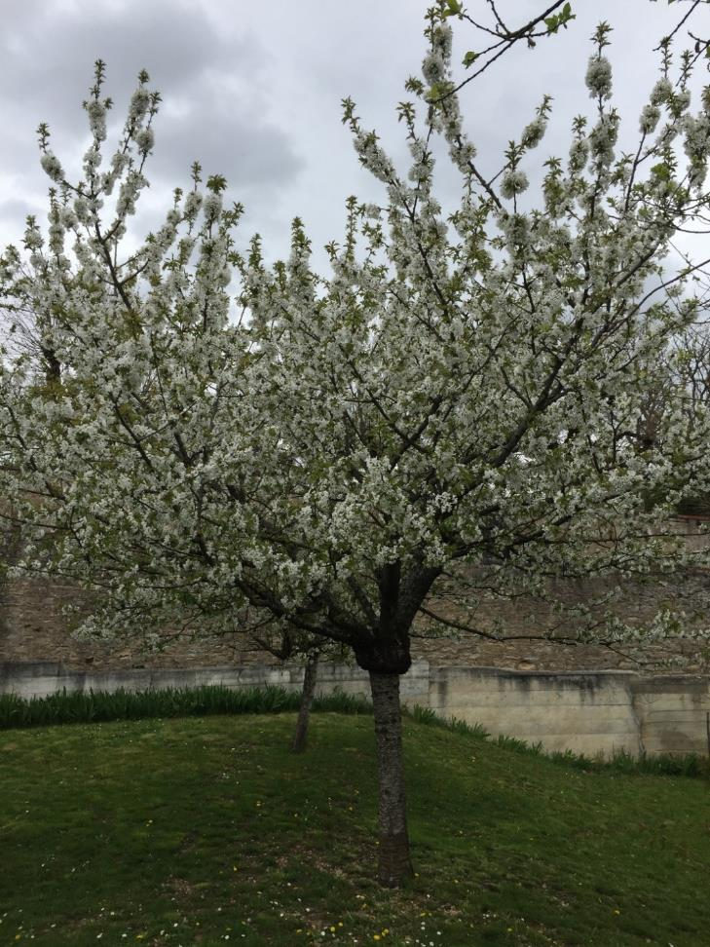
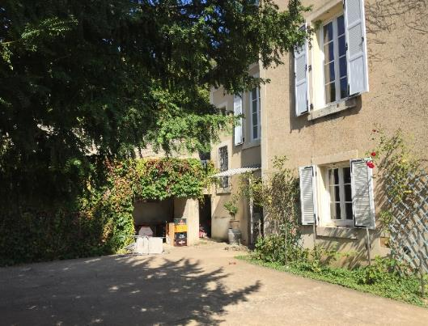
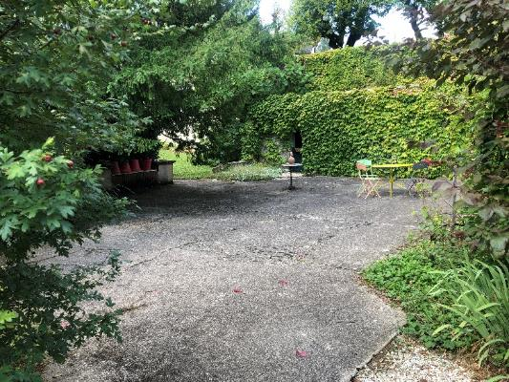
Extérieur
Belle terrasse de 100 m², expo sud-sud ouest
Plusieurs dépendances
Citerne d'eau de pluie d'environ 3000 litres
Jardin aménagé, avec des arbres fruitiers
Garage avec porte coulissante électrique
Jardin accessible en voiture
Terrain clos de murs et mur grillagé
Large trottoir devant la maison

Slide 9
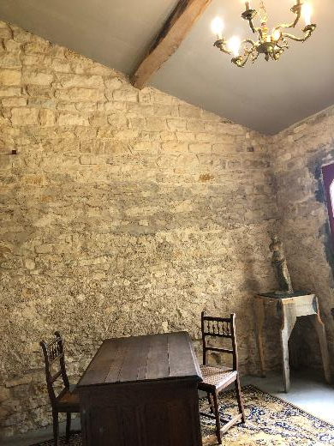
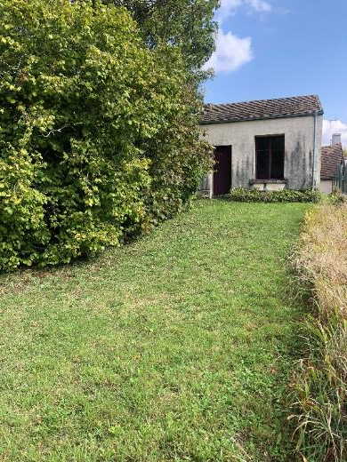
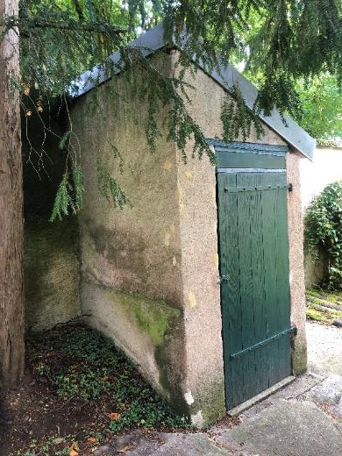
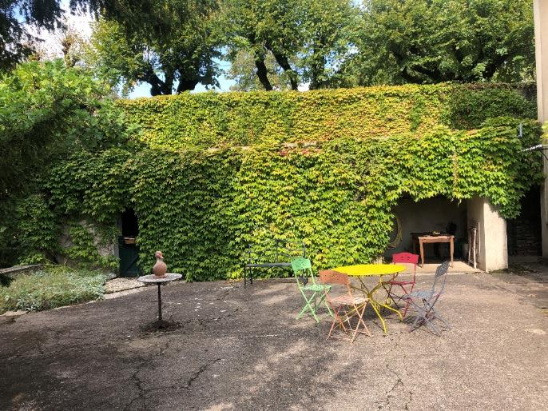
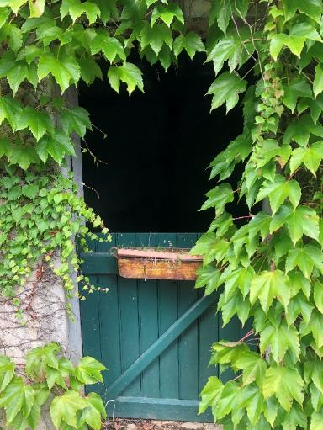
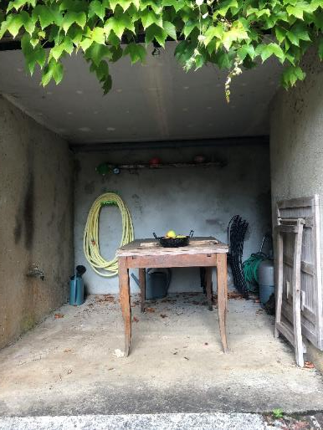
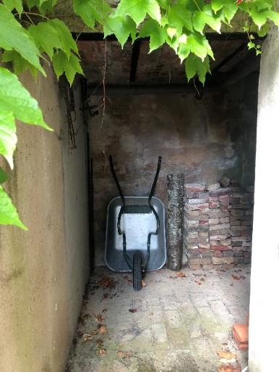
Les dépendances

Slide 10
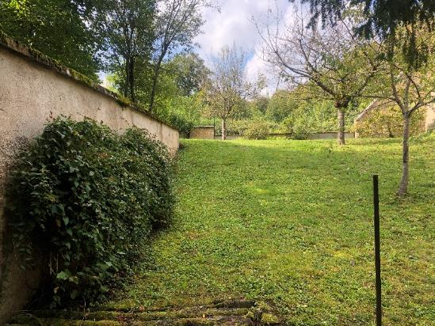
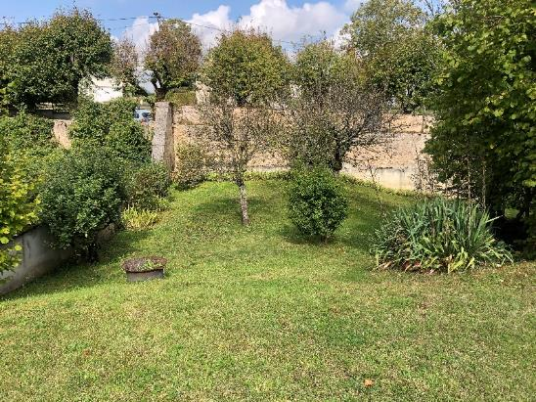
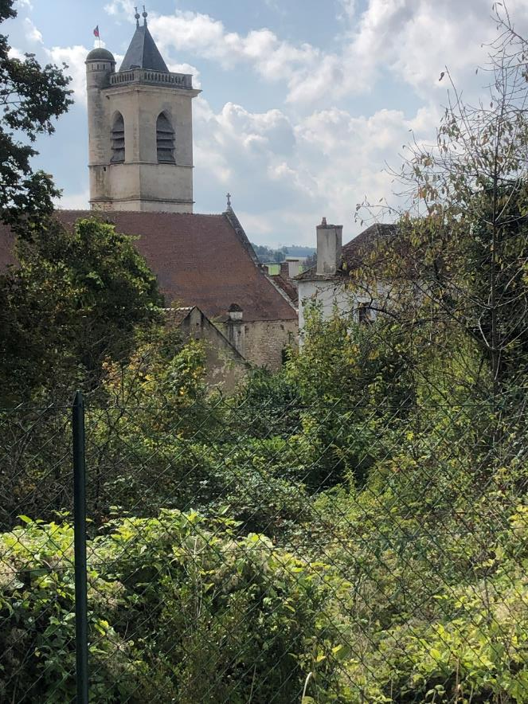
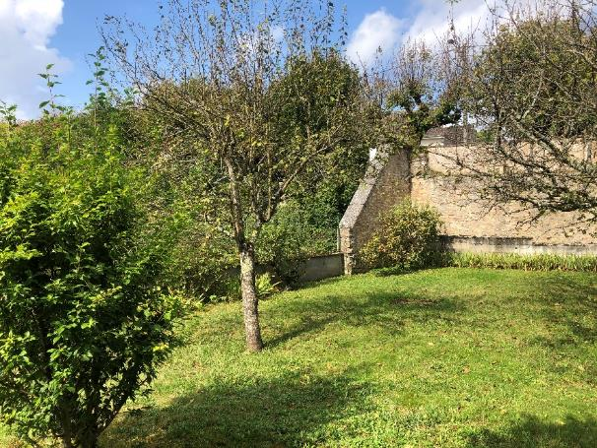
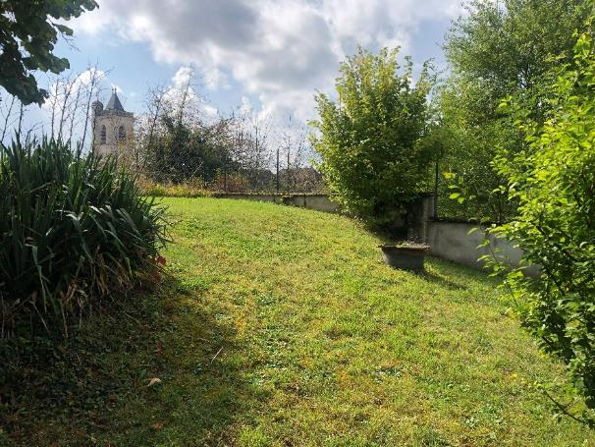
Le jardin arrière (hors saison)

Slide 11
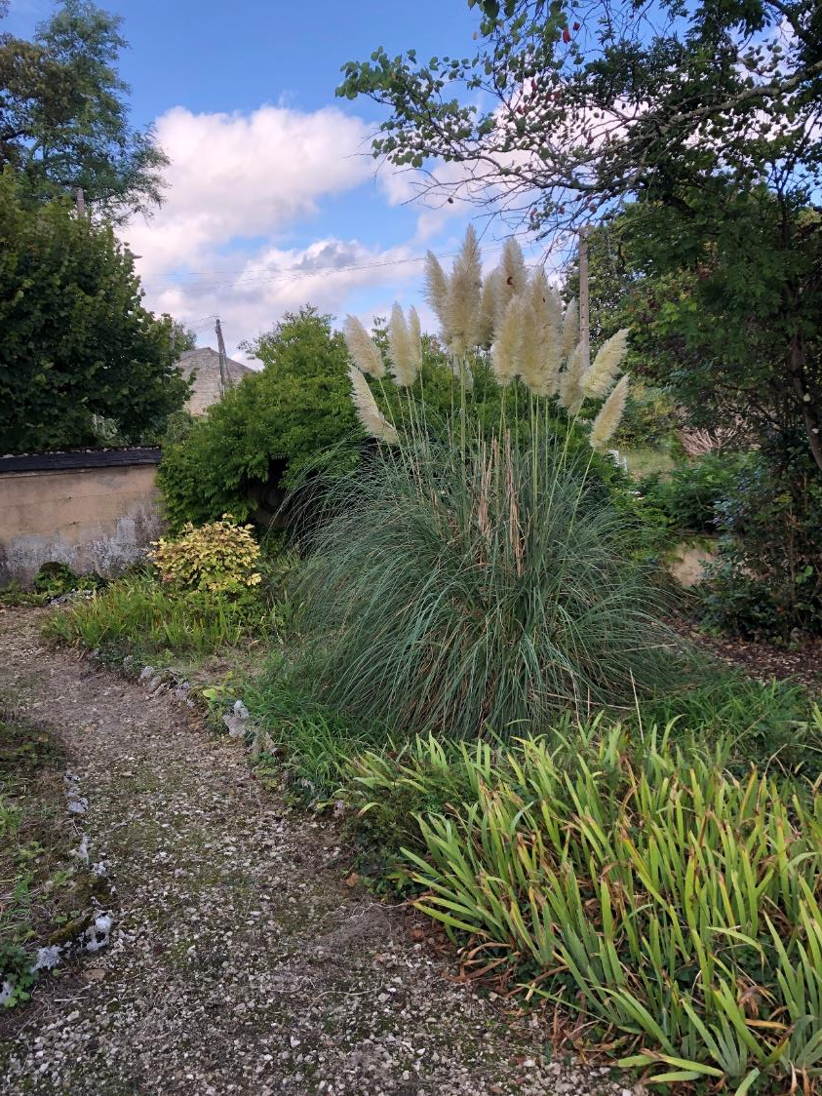
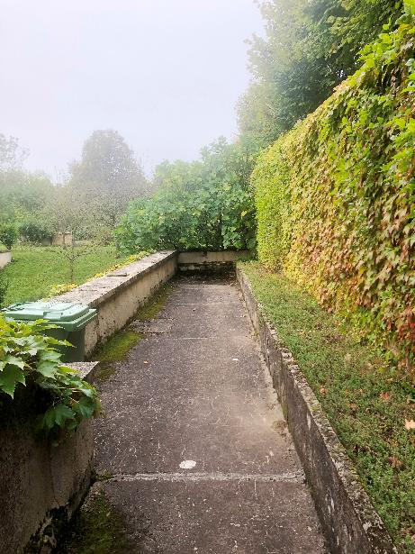
Le jardin devant (hors saison)

Slide 12
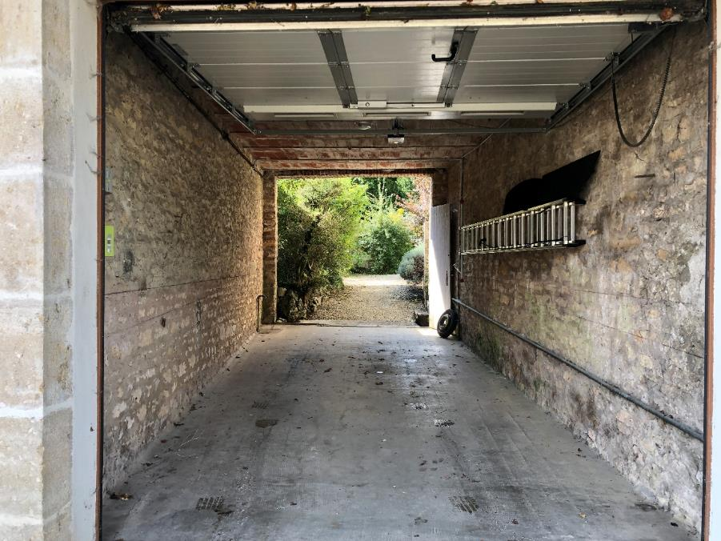
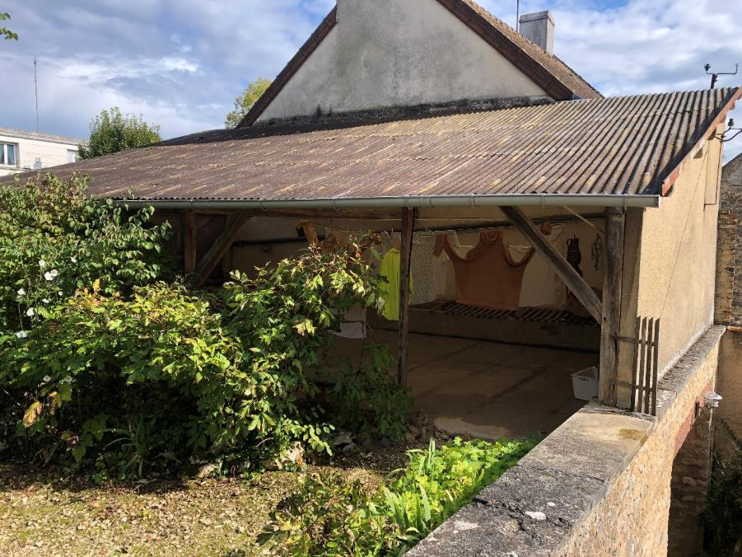
Garage traversant, donnant accès au jardin, avec abri au-dessus

Slide 13
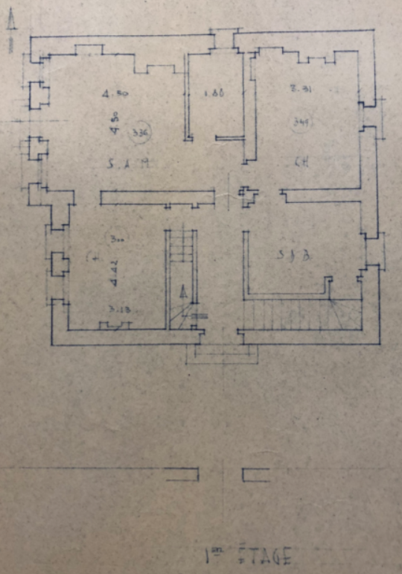
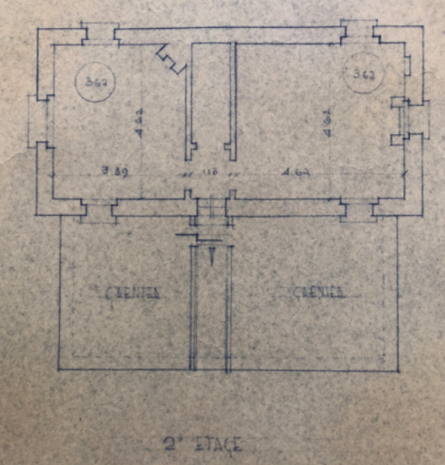
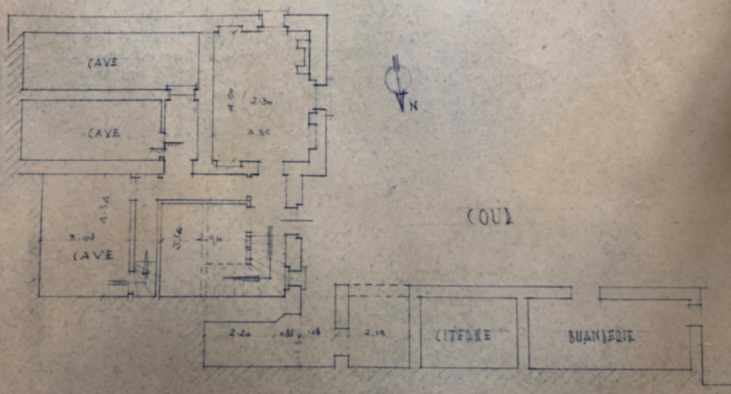
Doubles des plans originaux dispo

Slide 14
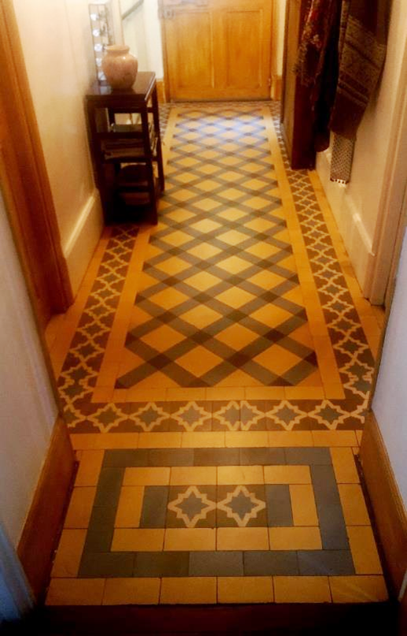
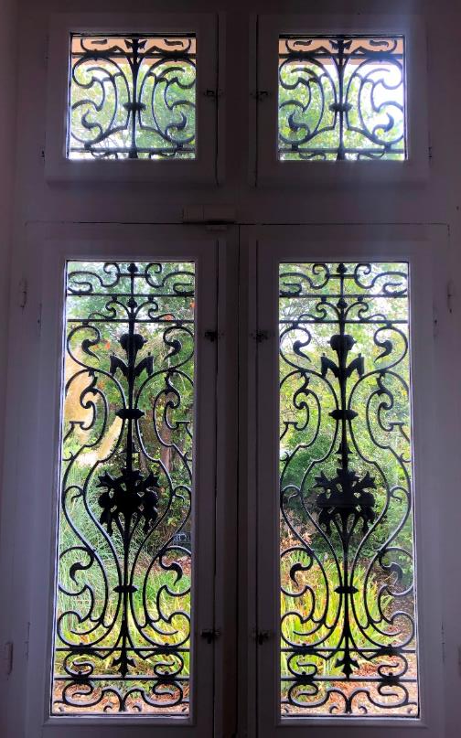
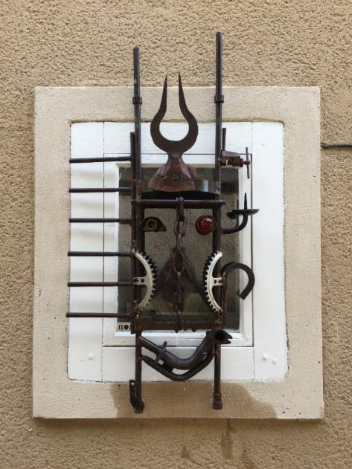
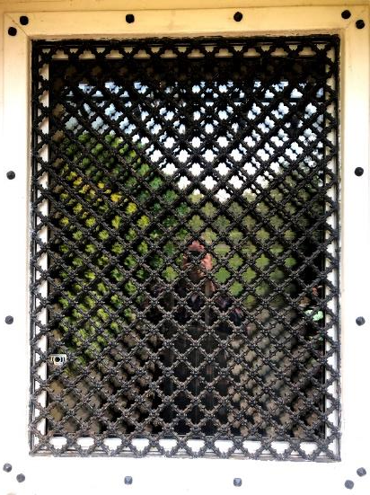
Quelques vues de détails

Slide 15
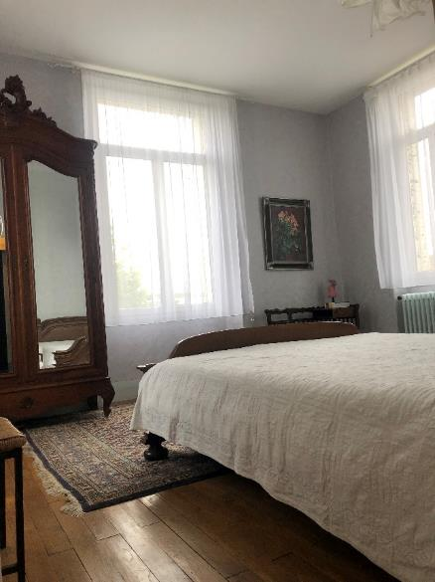
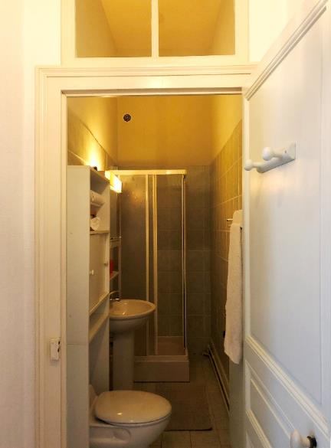
Niveau 2, chambre et SdB

Slide 16
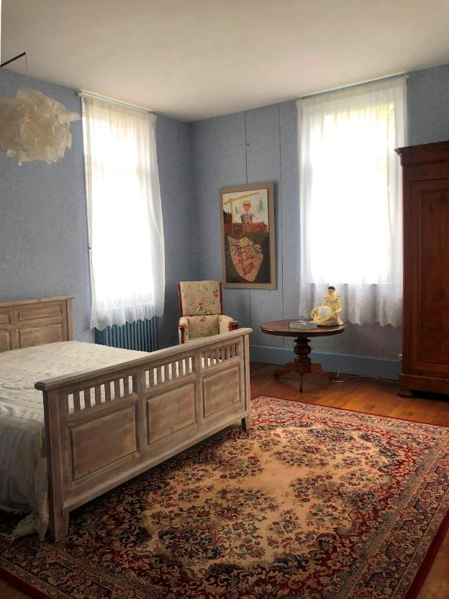
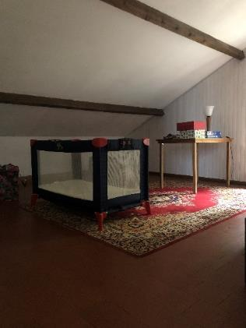
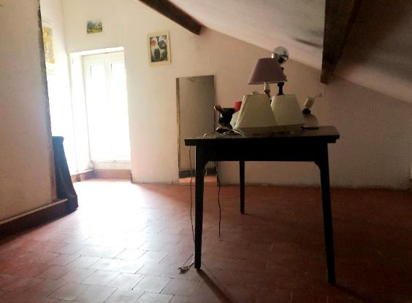
Niveau 2, chambre avec hauteur et 2 pièces mansardées

Slide 17
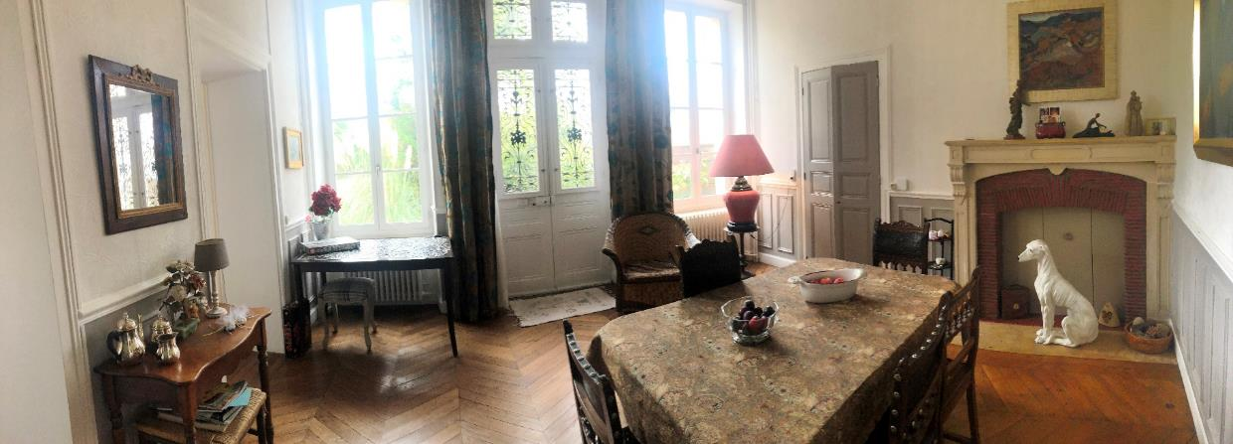
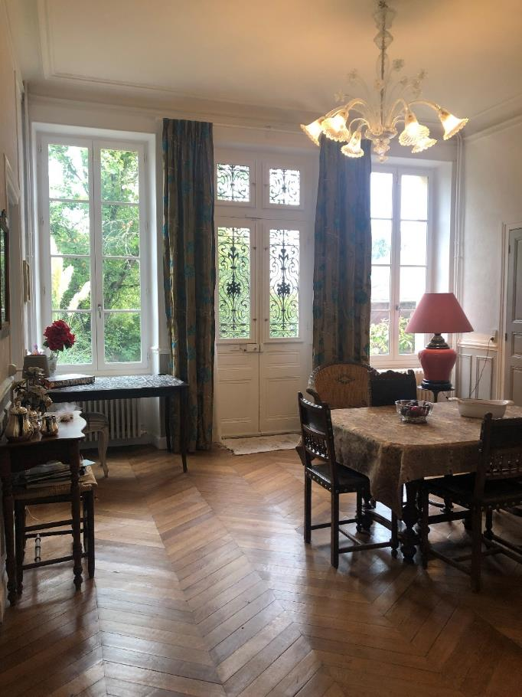
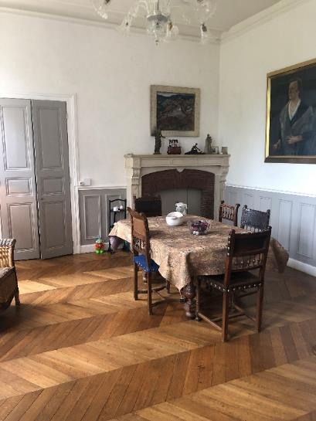
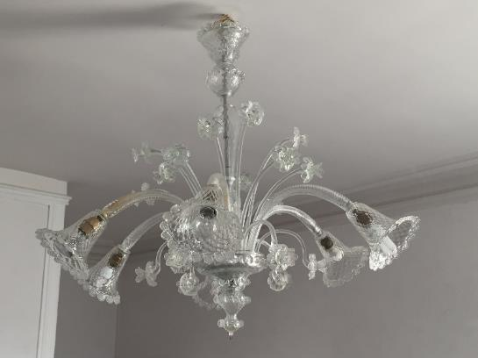
Niveau 1 (la surface habité est de plain-pied)

Slide 18
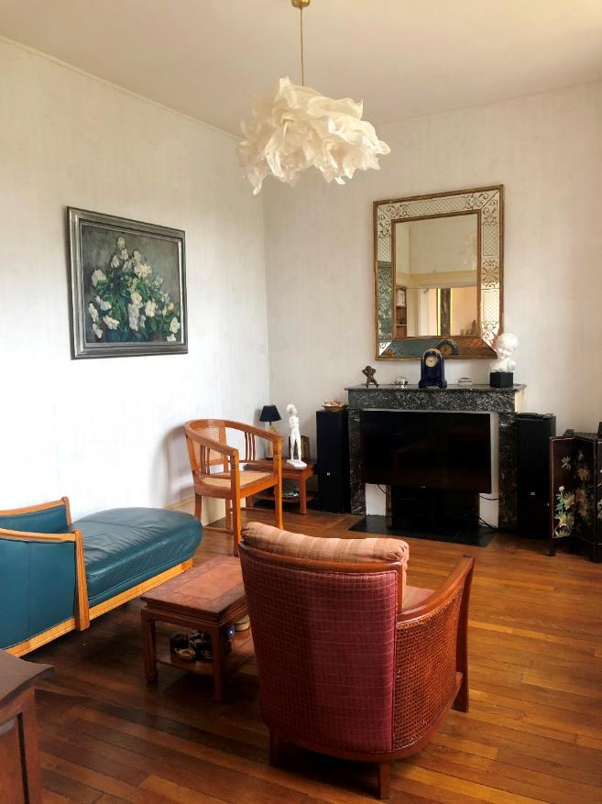
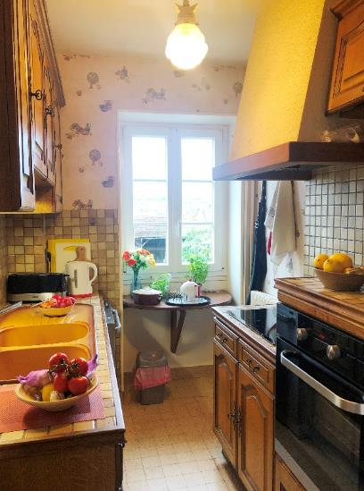
Niveau 1, séjour et cuisine

Slide 19
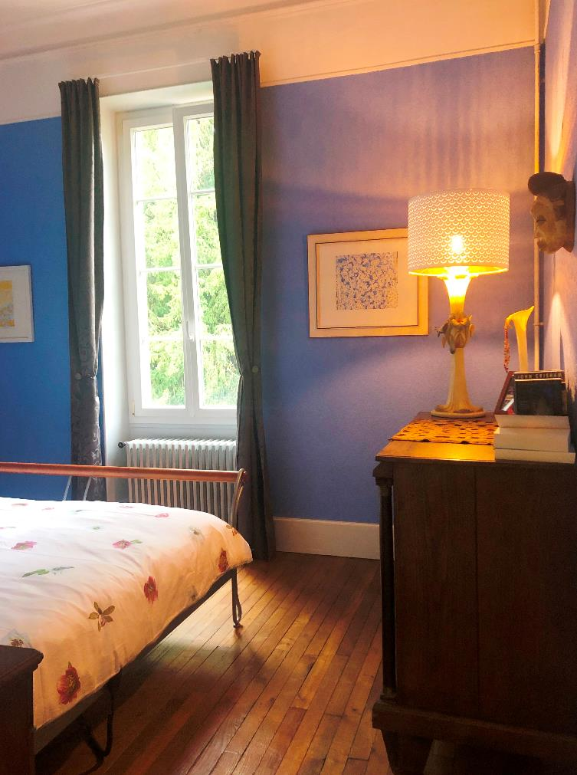
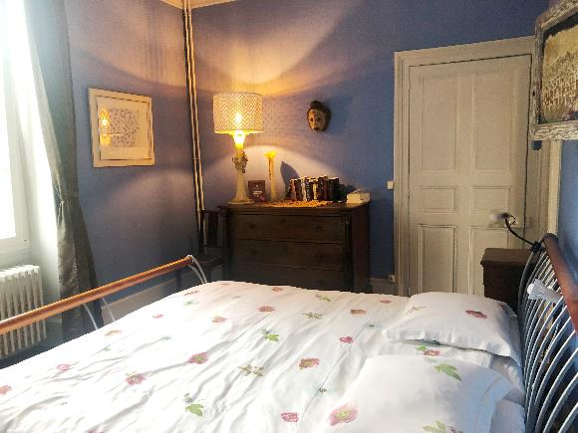
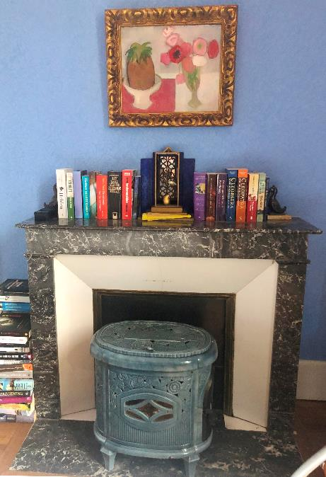
Niveau 1, chambre

Slide 20
Niveau 1, SdB et petit espace de rangement

Slide 21
Niveau sous-sol, ancienne cuisine

Slide 22
Niveau sous-sol, buanderie et 3 caves

Slide 23
3 Escaliers en pierre de Bourgogne (dont 1 hors d'usage)

Slide 24
Jardin fleuri

Slide 25
Coulanges sur Yonne
Village avec tous commerces, pharmacie, école, crèche, médecins, Poste, gare SNCF, et à proximité de la rivière Yonne et du canal du Nivernais (petite plage, camping, jeux). Hotel restaurant et guinguette.

Slide 26
Partir c’est mourir un peu
Lorsque nous avons acheté cette maison en 2017, l'intention était d'y passer nos vacances. C’est devenu bien plus que cela. Depuis le début jusqu'à aujourd'hui, nous passons presque autant de temps à Coulanges qu'à notre adresse aux Pays-Bas. La maison et ses environs nous ont vraiment séduits et nous essayons d'être le plus souvent possible dans cette maison dont nous sommes tombés tant amoureux. Ce fut un plaisir d'entretenir et de chérir la maison, la vieille dame avec style et classe. La maison nous a apporté beaucoup de plaisir et de confort en toutes saisons, chaleur ou fraîcheur et un sentiment de sécurité. Nous avons reçu de nombreuses visites de membres de la famille et d'amis, tous également élogieux. Quel dommage que nous ne puissions pas emporter la maison avec nous. Nous espérons que les nouveaux résidents apprécieront la maison autant que nous. Nous sommes réconfortés par son souvenir impérissable.

